Slide 1
Золотое кольцо России
  Москва
  Сергиев Посад
  Переславль-Залесский
  Ростов
  Углич
  Ярославль
  Кострома
  Суздаль
  Владимир

Slide 2
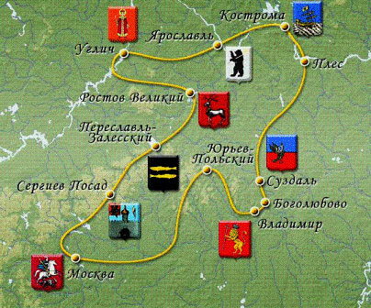
Рассмотри карту.На ней показаны древние русские города,образующие Золотое кольцо России.Почему кольцо? Почему, золотое?

Slide 3
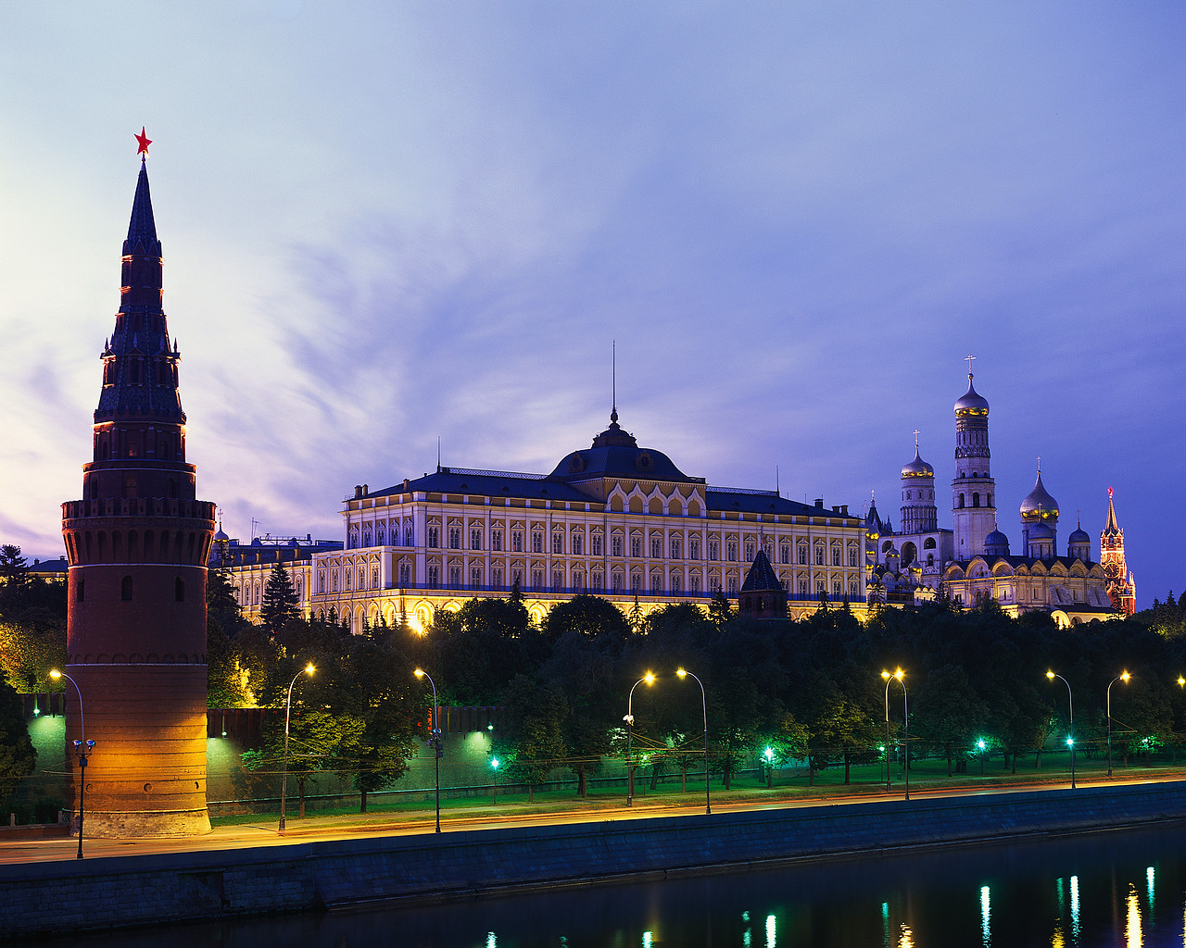
Москва
Москва-столица нашей Родины.
Здесь живет и работает правительство России.

Slide 4
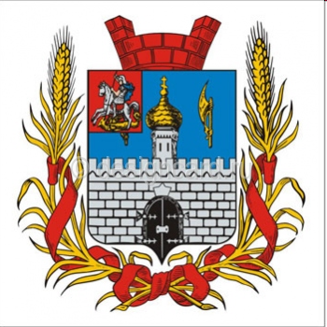
Из Москвы отправляемся на северо-восток и прибываем в город Сергиев Пасад.

Slide 5
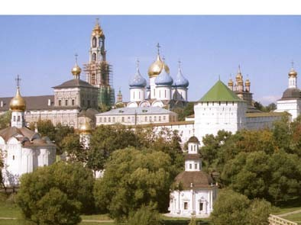
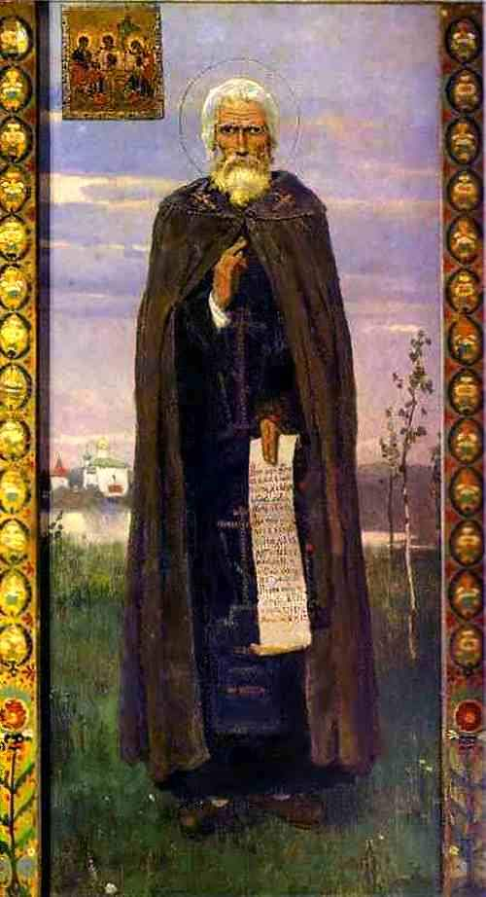
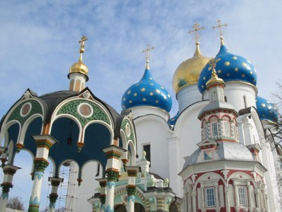
Сергиев Посад
    Город назван в честь святого Сергия Радонежского, который основал здесь большой монастырь-Троице-Сергиеву лавру.Слово лавра означает важный, самый главный монастырь.И он признан самым главным монастырем России.

Slide 6
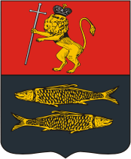
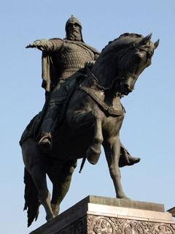
Переславль-Залесский
Город, который как и Москва, был основан Юрием Долгоруким. Год основания-1152.
Здесь сохранились старинные церкви и памятники архитектуры.На Плещеевом водохранилище Петр 1 построил первую в России учебную флотилию.

Slide 7
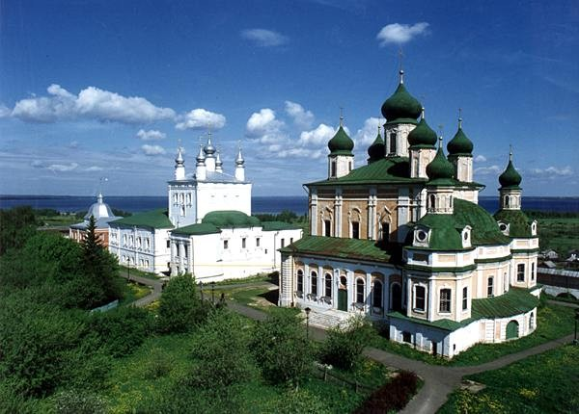
Переславль-Залесский
Горицкий монастырь

Slide 8
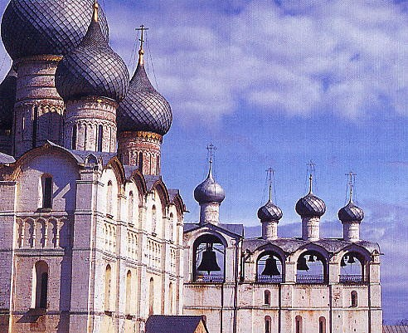
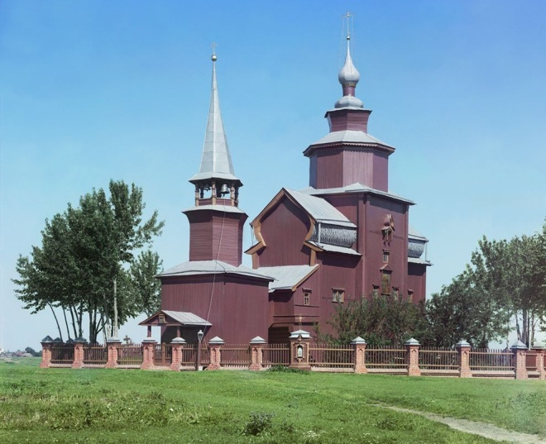
Ростов
Ростов старше многих других русских городов. Он известен с 862 года.Самая древняя часть города-Кремль.

Slide 9
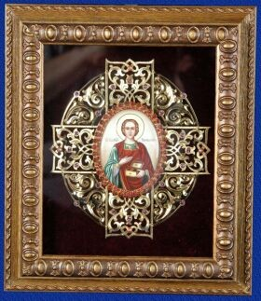
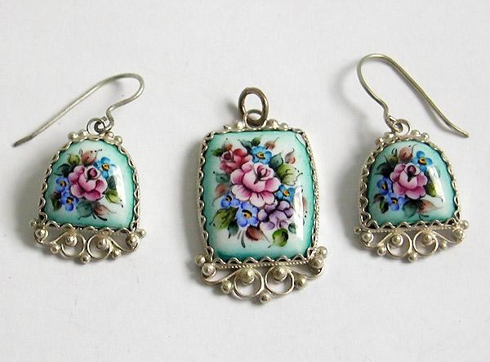
В Ростове мы обязательно полюбуемся знаменитой ростовской финифтью.
Это очень красивые украшения с эмалью-броши, серьги, браслеты. Их делают здесь уже несколько столетий.

Slide 10
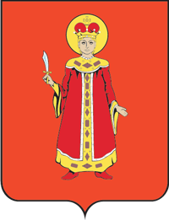
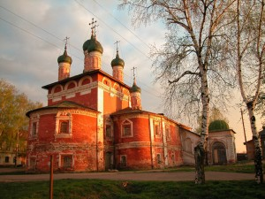
Углич
Город стоит на реке Волге.
Название города, возможно, произошло от слова «угол».Река в этом месте изгибается, течет «углом».

Slide 11
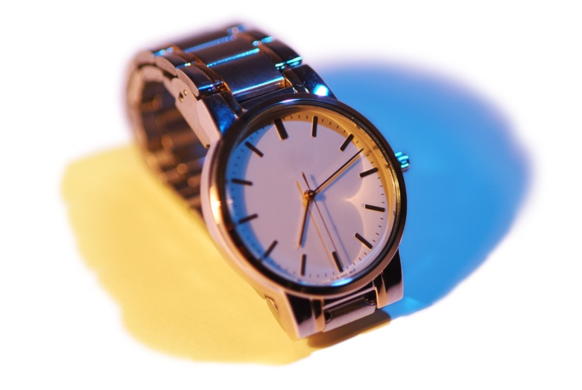
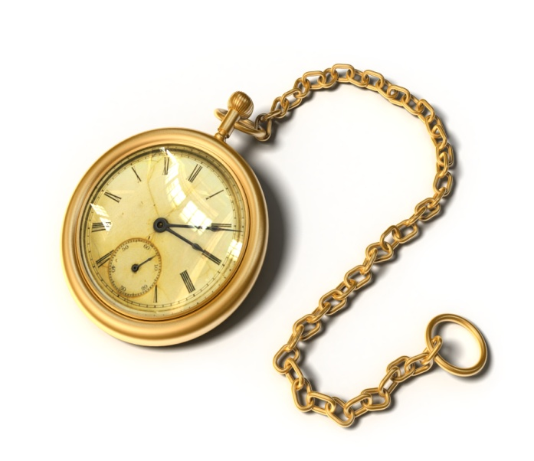
В Угличе много памятников старины.А еще в Угличе работает большой часовой завод, где делают часы «Чайка».

Slide 12
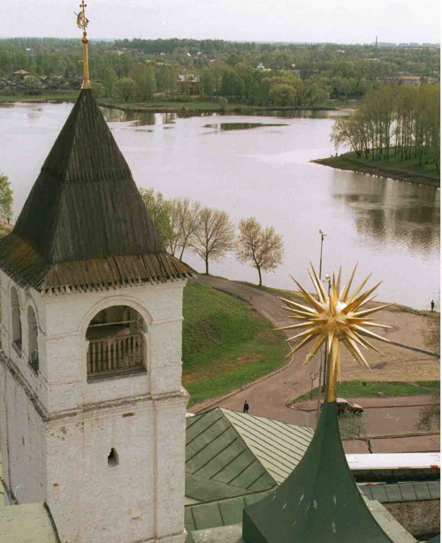
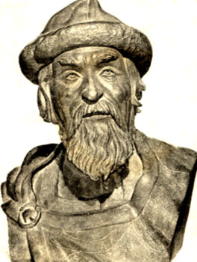
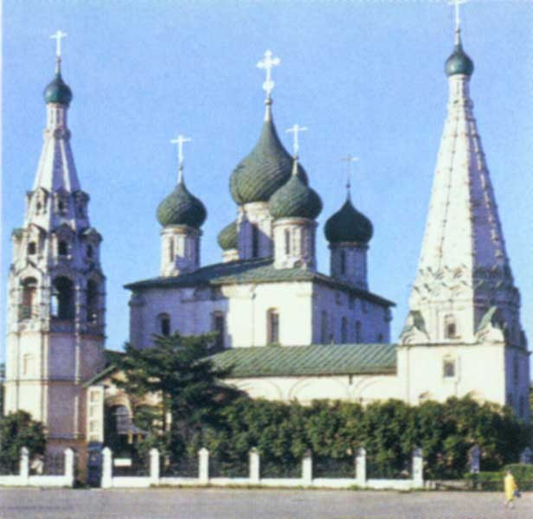
Ярославль
Это самый крупный город Золотого кольца. Он был основан князем Ярославом Мудрым. Город основан в 1010 году.

Slide 13
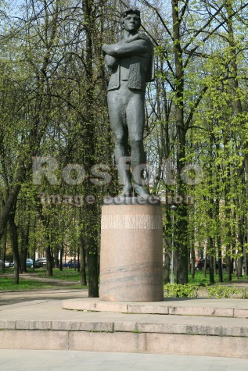
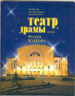
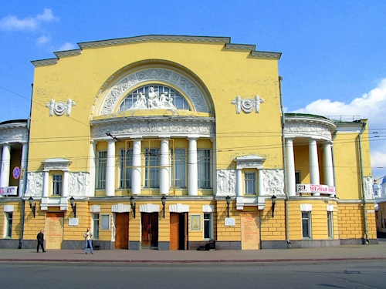
В центре города стоит памятник Федору Григорьевичу Волкову.
Этот замечательный человек создал в Ярославле первый в России общедоступный театр.Вот почему Ярославль называют родиной русского театра.

Slide 14
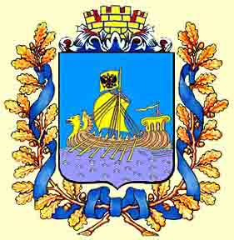
Кострома
Если посмотреть на план города, можно заметить, что улицы здесь расположены в виде веера. Есть легенда, которая это объясняет. Когда Екатерина Вторая приказала перестроить город, ее спросили, каким она хочет видеть Кострому. В этот момент императрица развернула веер.Вот город и сделали таким необычным.
.

Slide 15
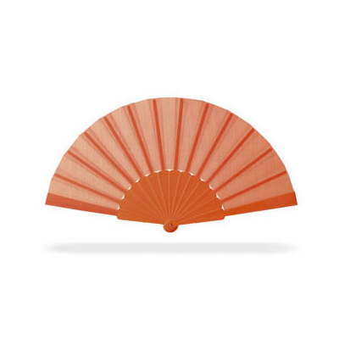
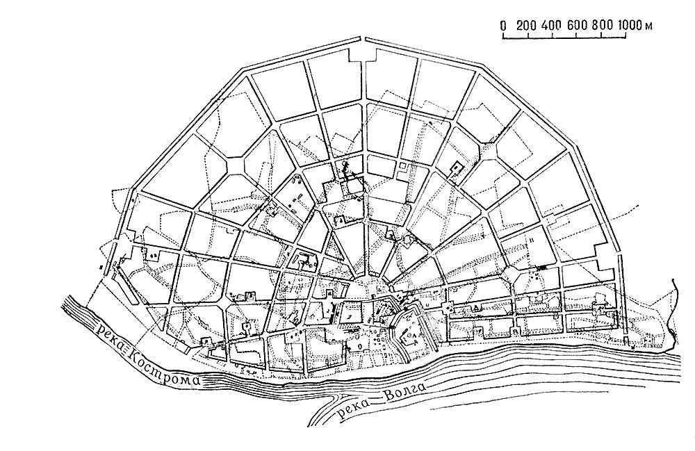
План Костромы

Slide 16
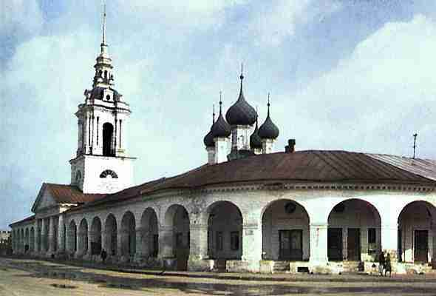
В той части города, где улицы сходятся, расположены старинные Торговые ряды.

Slide 17
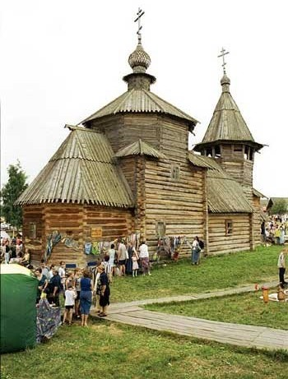
Суздаль
Это всемирно известный город-музей. Здесь 33 церкви, 5 монастырей,17 часовен.
В городе есть знаменитый Музей Деревянного зодчества, где собраны постройки из дерева-церкви, избы, мельница и другие.

Slide 18
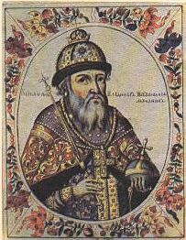
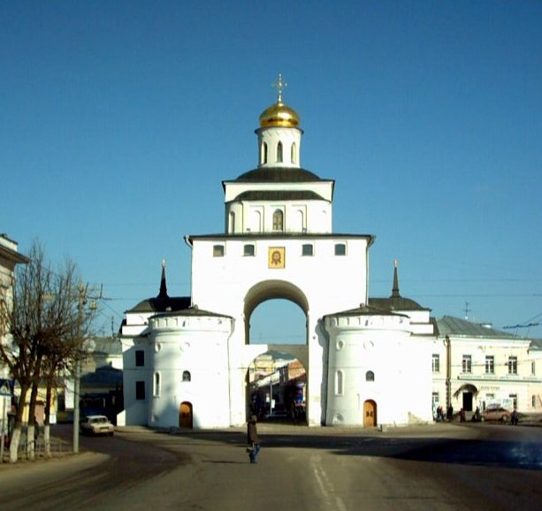
Владимир
Этот город основал Владимир Мономах.

Slide 19
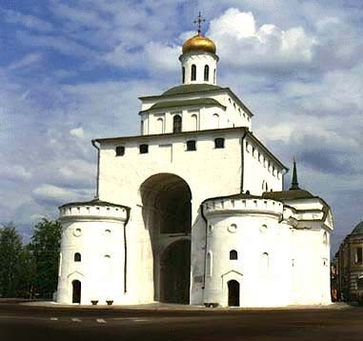
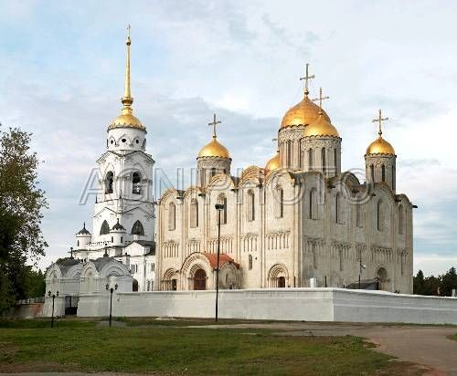
Владимир
Перед нами замечательный памятник старины- Золотые ворота.
Вот величественный Успенский собор.

Slide 20
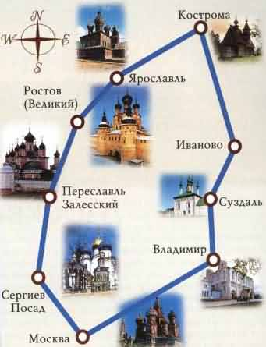
Проверим свои знания
Перечисли города Золотого кольца.
Вспомните, чем знаменит каждый из городов Золотого кольца.

Slide 21
В каком городе находится Троице-Сергиева лавра?
В Сергиевом Посаде

Slide 22
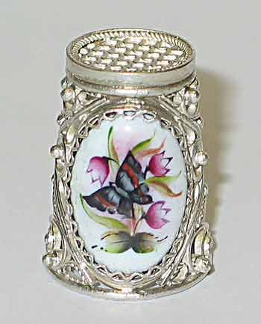
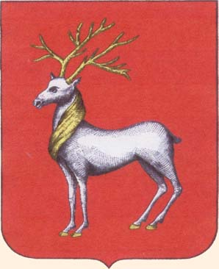
Что такое финифть и в каком городе ее делают?
Финифть-украшения с эмалью. Ее делают в Ростове Великом.

Slide 23

Какой город называют городом-музеем?
Город Суздаль

Slide 24
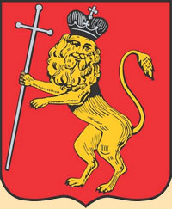
Перечисли достопримечательности города Владимира.
Золотые Ворота
Успенский собор
Дмитриевский собор

Slide 25
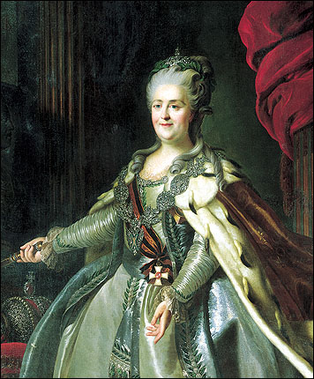
Какая императрица повлияла на перестройку города Костромы?
Екатерина Вторая.

Slide 26
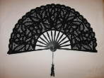
На что похож план Костромы?
На веер.

Slide 27

Какие города названы в честь великих русских князей?
Ярославль
Владимир

Slide 28
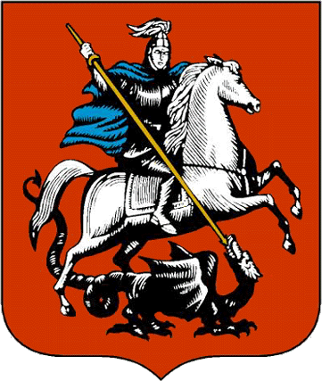
Какие два города основал Юрий Долгорукий?
Москва
Переславль-Залесский

Slide 29
Какой город называют родиной русского театра?
Ярославль.

Slide 30
Узнай герб
Углич
Кострома

